Slide 1
Számkörök

Slide 2
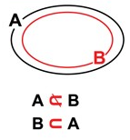
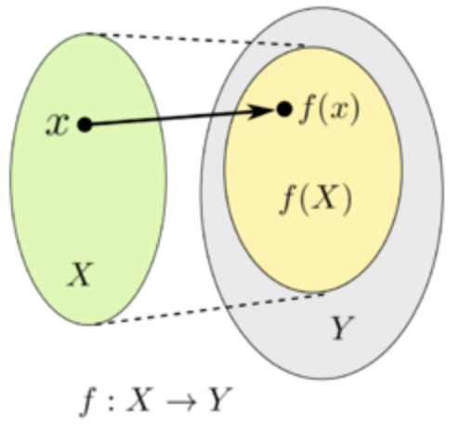
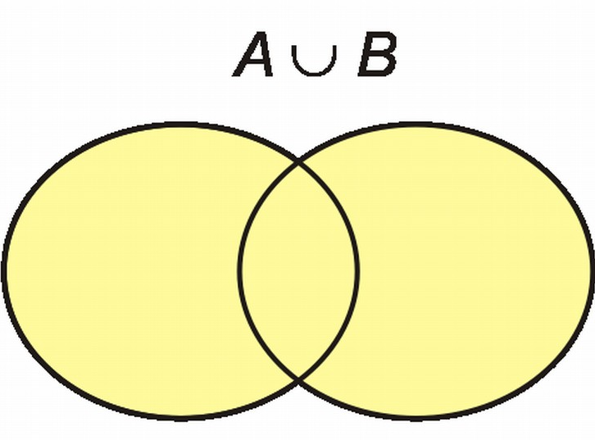
A halmazelmélet előfeltételei
Halmazelméleti fogalmak
Relációk
Algebrai struktúrák

Slide 3
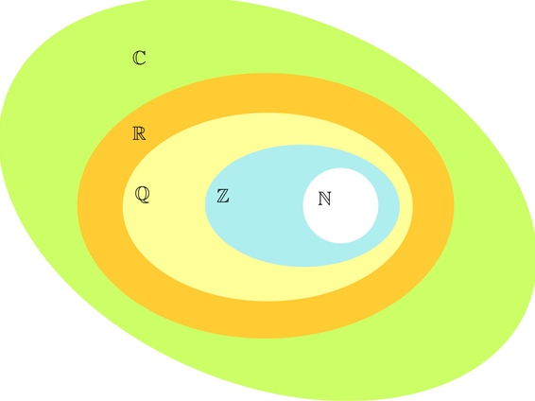
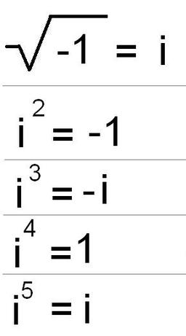
Számrendszerek axiomatikus elve
Peano axiómák
Természetes számok
Egész számok
Racionális számok
Valós számok
Komplex számok

Slide 4
Irodalom
Вивальнюк, Л.М., Григоренко В.К., Левіщенко С.С. Числові системи.- К.: Вища шк., 1988
Нечаев В.И. Числовые системы. – М.: Просвещение, 1975
Лиман Ф.М. Числові системи: навчальний посібник – Суми: Видавництво «МакДен», 2010. – 192 с.
Андронов И.К. Арифметика рациональных чисел / И.К. Андронов, А.К. Окунев.— Москва: Просвещение, 1971. — 399 с.
Ганюшкiн О.Г. Теорiя груп / О.Г. Ганюшкiн, О.О. Безущак. — Київ: ВПЦ Київський університет, 2005. — 126 с.
Кантор И. Л. Гиперкомплексные числа / И.Л. Кантор. — Москва: Наука, 1973. — 144 с.
Кострикин А. И. Введение в алгебру. Часть III. Основные структуры / А. И. Кострикин. — Москва: Физматлит, 2001. — 271 с.

